Slide 1

Μαθαίνω Ελληνικά
25. Παιχνίδι γνώσεων _Ενότητες 1^{η}-7^{η}
Δρ Ελένη Χαραλάμπους

Slide 2


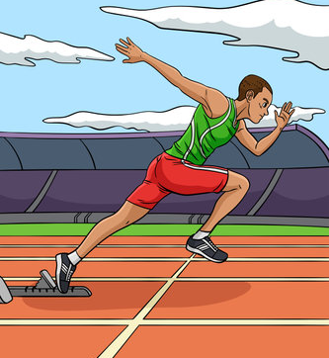
Ημερομηνία
Παιχνίδι γνώσεων _Ενότητες 1^{η}-7η Δρ Ελένη Χαραλάμπους

Slide 3
Σήμερα είναι ______, __ Νοεμβρίου 2025 (__/11/2025).Τώρα είμαστε στο φθινόπωρο.

Slide 4
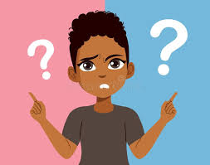
1. Συνήθως το πρωί τρώμε ________.
(α) μπιφτέκι
(β) σάντουιτς

Slide 5
2. Συνήθως το πρωί πίνουμε ________.
(α) γάλα
(β) μπίρα

Slide 6
3. Στην οικογένειά μου έχουμε μόνο κορίτσια.
(α) Έχω μόνο αδερφούς.
(β) Έχω μόνο αδερφές.

Slide 7
4. Μου αρέσει ________.
(α) η Βιολογία
(β) τα Ελληνικά

Slide 8
5. Μου αρέσουν ________.
(α) η Βιολογία
(β) τα Ελληνικά

Slide 9
6.Το καλοκαίρι φοράμε ________.
(α) κασκόλ
(β) μαγιό

Slide 10
7. Τον χειμώνα φοράμε ________.
(α)μπουφάν
(β)παντελονάκι

Slide 11
8. Για τη λέξη τσίχλα το κατάλληλο άρθρο είναι το ________.
(α) η
(β) ο

Slide 12
9. Για τη λέξη αναπτήρας το κατάλληλο άρθρο είναι το ________.
(α) η
(β) ο

Slide 13
10. Για τη λέξη κουλούρι το κατάλληλο άρθρο είναι το ________.
(α) το
(β) ο

Slide 14
11. Τον λένε _________.
(α) Αντρέα
(β) Αντρέας

Slide 15
12. Είναι ο __________.
(α) Αντρέα
(β) Αντρέας

Slide 16
13. Με το ________γράφουμε.
(α) μολύβι
(β) ψαλίδι

Slide 17
14. Εσείς _______ μαθητές;
(α)είστε
(β)είσαι

Slide 18
15. Η ώρα είναι ______.
(α)τρία
(β)τρεις

Slide 19
16. Στο μπάνιο _______.
(α)ντύνομαι
(β)πλένομαι

Slide 20
17. Είμαι από τον __________.
(α) Λίβανο
(β) Λίβανος

Slide 21
18. Είμαι ___ χρονών.
(α) τριών
(β) τρία

Slide 22
19. Είμαι ___ χρονών.
(α) τεσσάρων
(β) τέσσερις

Slide 23
20. Έχω ____ φίλους.
(α) πολλούς
(β) πολλές

Slide 24
21. Έχω ____ φίλες.
(α) πολλούς
(β) πολλές

Slide 25
22. Το σπίτι ____ μικρό.
(α) είναι
(β) έχει

Slide 26
23. Η κυρία Μαρία είναι _____.
(α) όμορφη
(β) όμορφος

Slide 27
24. Ο κύριος Αντρέας είναι _______.
(α) όμορφη
(β) όμορφος

Slide 28
25. Διαβάζω τα μαθήματά μου το απόγευμα. Διαβάζω στις ________.
Α.15:00
Β. 9:00
Γ. 22:00

Slide 29
Ο Καναδάς Η Συρία Το Ιράκ
Ο από τον
η από τη(ν)
το από το
26. Είμαι από τον _____.
(1) Συρία
(2) Ιράκ
(3) Καναδά

Slide 30
-Πού ______κυρία Μαρία;
- ______ στη Λευκωσία.
-Πού _____ Μαρία;
- _____ στη Λευκωσία.
Εγώ
Εσύ
Αυτός
Αυτή
Αυτό
Εμείς
Εσείς
Αυτοί
Αυτές
Αυτά
μένω
μένεις
μένει
μένει
μένει
μένουμε
μένετε
μένουν
μένουν
μένουν

Slide 31
Μένω στον / στη(ν) / στο
-Πού μένεις;
-Μένω _____ Άγιο Αντώνιο.
(ο Άγιος Αντώνιος).
-Μένω ____ Λευκωσία.
(η Λευκωσία)
-Μένω ____ Καϊμακλί.
(το Καϊμακλί)
Ο
Η
Το
στον
στη(ν)
στο

Slide 32

-ω
-ώ
34.
35.
36.
37.
38.
39.
40.
-ω - εις - ει - ουμε - ετε -ουν
- άω/-ώ - άς - άει - άμε - άτε -άνε

Slide 33
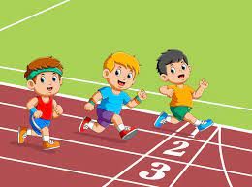

Slide 34

www.e-charalambous.com

Slide 35

Διάλειμμα
Διάλειμμα
Διάλειμμα
Διάλειμμα
Διάλειμμα

